Slide 1
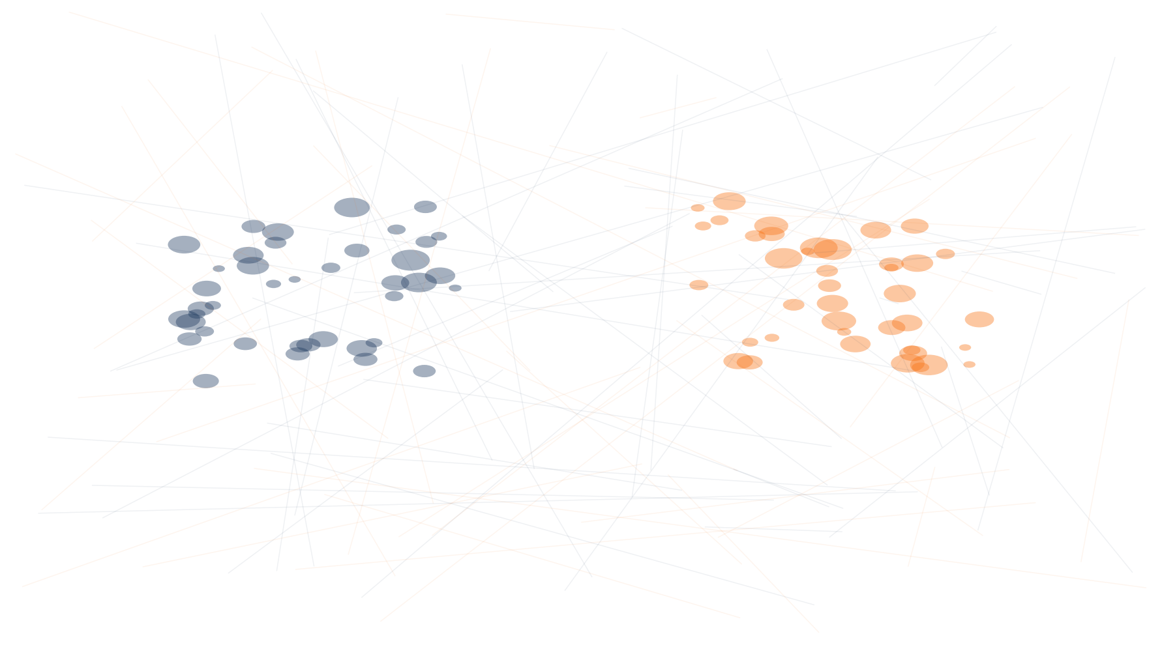
AI 竞争下半场的三重视角
基于兰德 2026 年中美 AI 企业 · 市场 · 开源生态三份报告
战略研究简报 ｜ 2026 年 8 月

Slide 2
目录
01
为什么是这三份报告？
P03-05
研究背景 · 三重视角
02
企业层：1181 家公司告诉了我们什么
P05-07
结构性差异 · 三大洞察
03
市场层：DeepSeek 改写了什么
P07-09
流量冲击 · 采纳驱动
04
政策层：开放模型的软实力争夺
P09-10
许可证博弈 · 三条杠杆
05
综合判断与行动
P11-12
一句话综合 · 行动建议
AI 竞争下半场的三重视角｜战略研究简报
P02 / 18

Slide 3
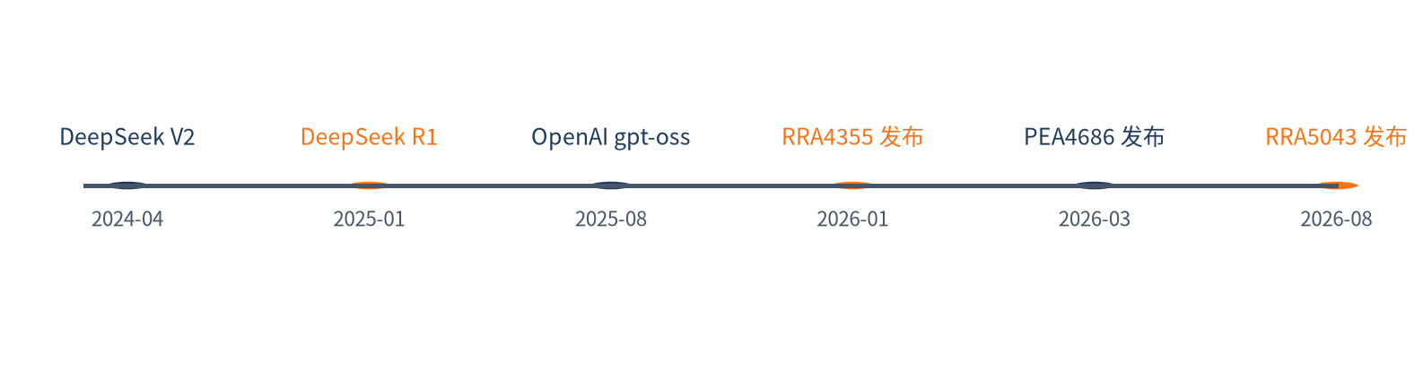
01 ｜ 为什么是这三份报告？
研究背景
AI 竞争进入新阶段，结构性差异浮现
核心要点
竞争从性能比拼转向落地生态 + 软实力
技术差距缩小，结构性差异浮现
2025 年两份 AI Action Plan 同期发布
行业判断长期依赖少数明星公司，易失真
AI 竞争下半场的三重视角｜战略研究简报
P03 / 18

Slide 4
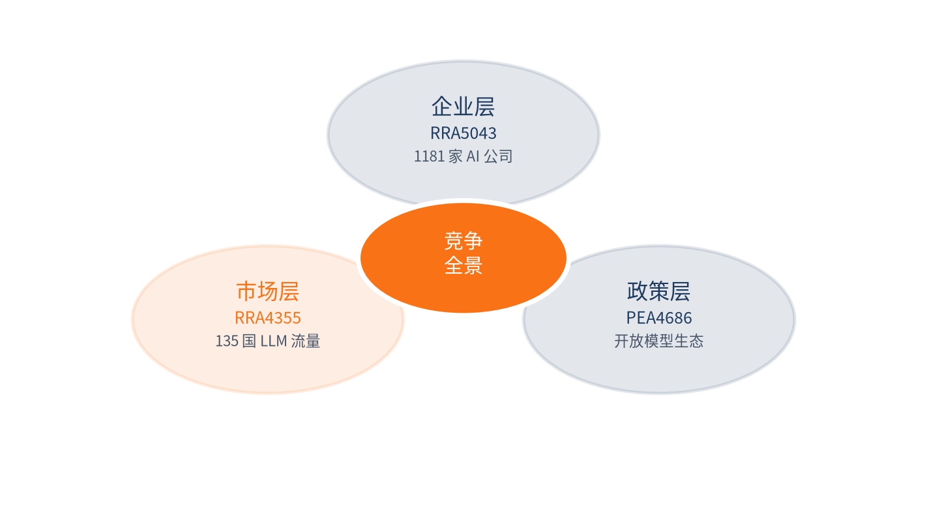
01 ｜ 为什么是这三份报告？
三重视角框架
企业 × 市场 × 政策
报告对应
企业层
RR-A5043-1
1181 家公司结构性画像
市场层
RR-A4355-1
135 国 LLM 流量与采纳
政策层
PE-A4686-1
开放模型与软实力
AI 竞争下半场的三重视角｜战略研究简报
P04 / 18

Slide 5
02 ｜ 企业层
1181 家公司告诉了我们什么
三大核心洞察
01
洞察①｜结构比想象更相似
Transformer 主导、基础模型占比 ~20%、应用层产品为主
02
洞察②｜最大鸿沟在物理 vs 软件
美 61% 软件导向 vs 中 26%；中国集中具身 AI 与工业
03
洞察③｜中国具身 AI 是 AGI 的对冲
若 AGI 需机器人协同，中国具身投资组合构成先手
AI 竞争下半场的三重视角｜战略研究简报
P05 / 18

Slide 6
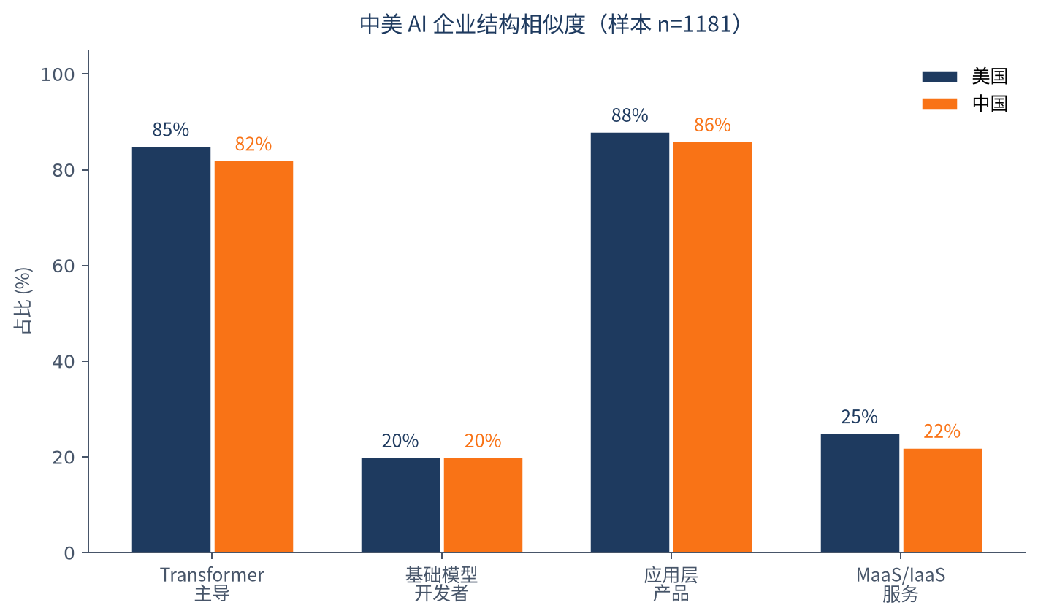
02 ｜ 企业层
洞察①｜结构比想象更相似
中美 1181 家 AI 企业的相似面
Transformer 在两国均占主导地位
基础模型开发者占比两国均约 20%
多数公司做应用层产品（MaaS/IaaS 占少数）
商业定位、模型来源、形态分布接近
AI 竞争下半场的三重视角｜战略研究简报
P06 / 18

Slide 7
02 ｜ 企业层
洞察②｜最大鸿沟：物理 vs 软件
美国｜软件导向
61%
中国｜物理具身 + 工业
26%
医疗
科研
网络安全
人形机器人
自动驾驶
制造
软件交付
金融科技
交通
能源
知识密集型行业
信息处理与决策辅助
高知识密度、低物理形态
物理形态 AI 产品
工业互联网与机器人
低软件率、高具身率
AI 竞争下半场的三重视角｜战略研究简报
P07 / 18

Slide 8
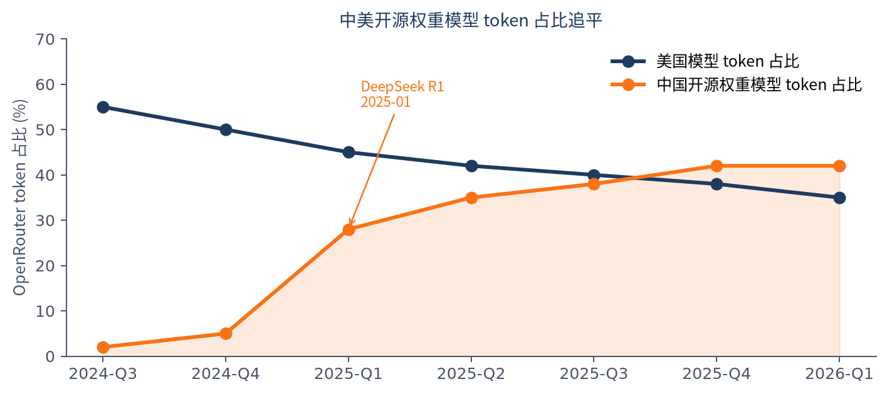
02 ｜ 企业层
洞察③｜中国具身 AI 是 AGI 的对冲
三大变量
若 AGI 最终需与机器人协同，中国具身 AI 投资组合是先手对冲
OpenRouter：中国开源权重模型 token 量已追平美国（2024 末 → 2026-04）
关键驱动：近前沿性能 + 约 1/4–1/5 价格
OpenRouter｜中美开源权重模型 token 占比
AI 竞争下半场的三重视角｜战略研究简报
P08 / 18

Slide 9
03 ｜ 市场层
DeepSeek 改写了什么
三个关键问题
Q1
Q2
Q3
93%
+460%
0
美国 93% 主导稳不稳？
DeepSeek R1 冲击多大？
价格/语言/外交为何不奏效？
AI 竞争下半场的三重视角｜战略研究简报
P09 / 18

Slide 10
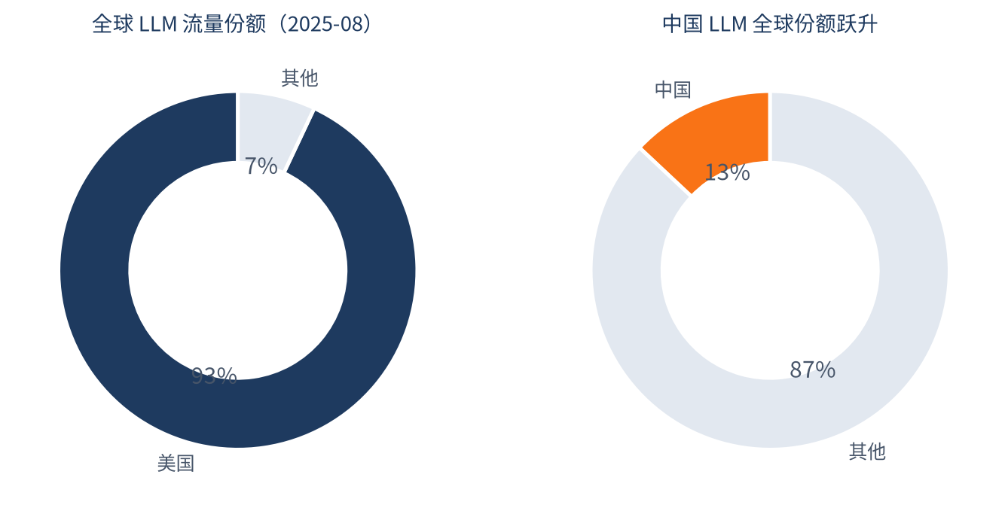
03 ｜ 市场层
全球 LLM 流量速览
2024-04 至 2025-08｜Similarweb 数据
月访问量 24 亿 → 82 亿（约 3 倍增长）
美国仍占 93%｜中国 13%（DeepSeek 触发后）
中国在 30 国渗透 >10%，11 国市占 >20%
AI 竞争下半场的三重视角｜战略研究简报
P10 / 18

Slide 11
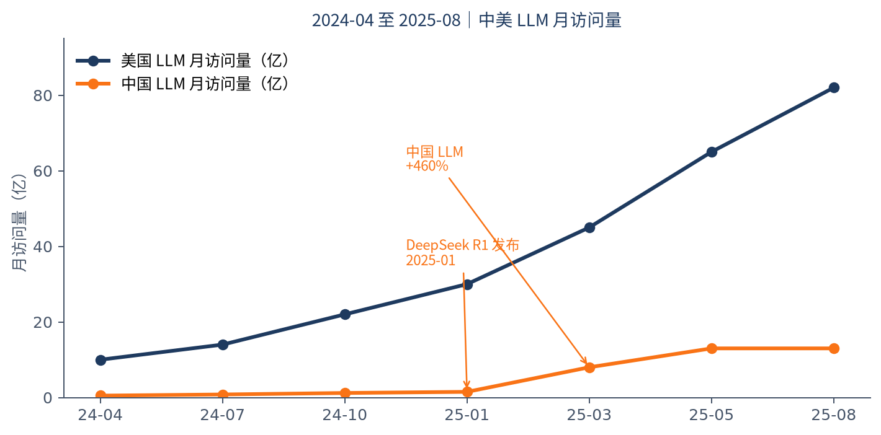
03 ｜ 市场层
DeepSeek R1｜460% 的市场冲击
关键事件
2025-01
DeepSeek R1 发布
两月内
中国 LLM 访问量 +460%
份额
从 3% 跃升至 13%
效应
未挤压其他中国模型，整体大盘扩张
AI 竞争下半场的三重视角｜战略研究简报
P11 / 18

Slide 12
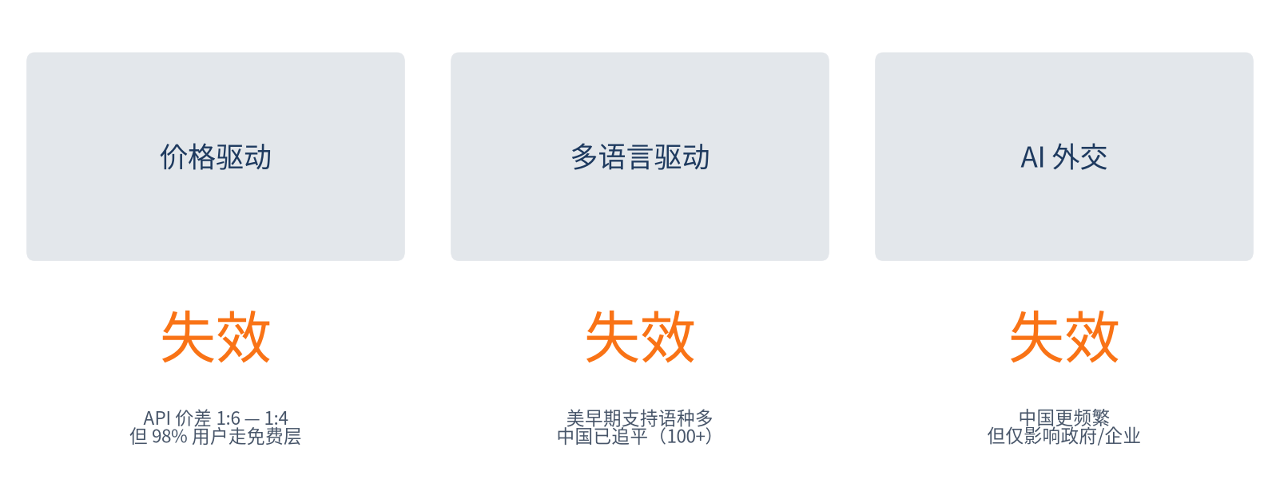
03 ｜ 市场层
三大驱动因素｜为何都失效？
价格 / 多语言 / AI 外交
结论：用户采纳的核心逻辑是「性能达标 + 低切换成本」，而非价格/语言/外交。
切换成本低 = 性能/价格一旦对齐，市场格局会快速洗牌。
AI 竞争下半场的三重视角｜战略研究简报
P12 / 18

Slide 13
04 ｜ 政策层
开放模型的软实力争夺
三张内容卡片
01
中美 AI Action Plan 文本对照
美《Winning the Race》vs 中《Global AI Governance》
02
开放模型的许可证博弈
DeepSeek / Kimi 宽松 vs Llama / Gemma 受限
03
美国的三条政策杠杆
强化生态 / 重校准出口管制 / 激励宽松许可
AI 竞争下半场的三重视角｜战略研究简报
P13 / 18

Slide 14
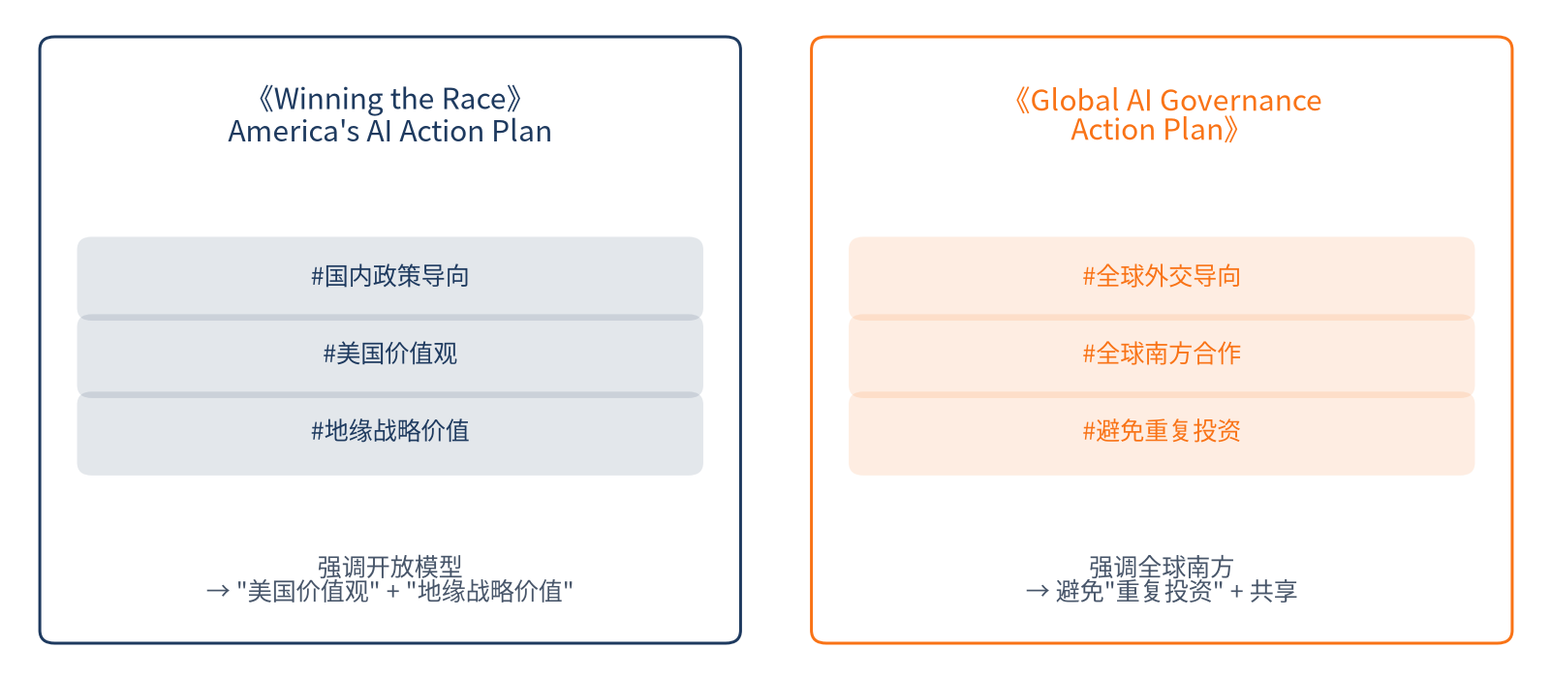
04 ｜ 政策层
中美 AI Action Plan 文本对照
差异解读
美：国内政策导向，强调价值观与战略价值
中：全球外交导向，强调全球南方与共享
美：通过 U.S. technology stack 输出
中：通过开放生态扩散降低重复投资
AI 竞争下半场的三重视角｜战略研究简报
P14 / 18

Slide 15
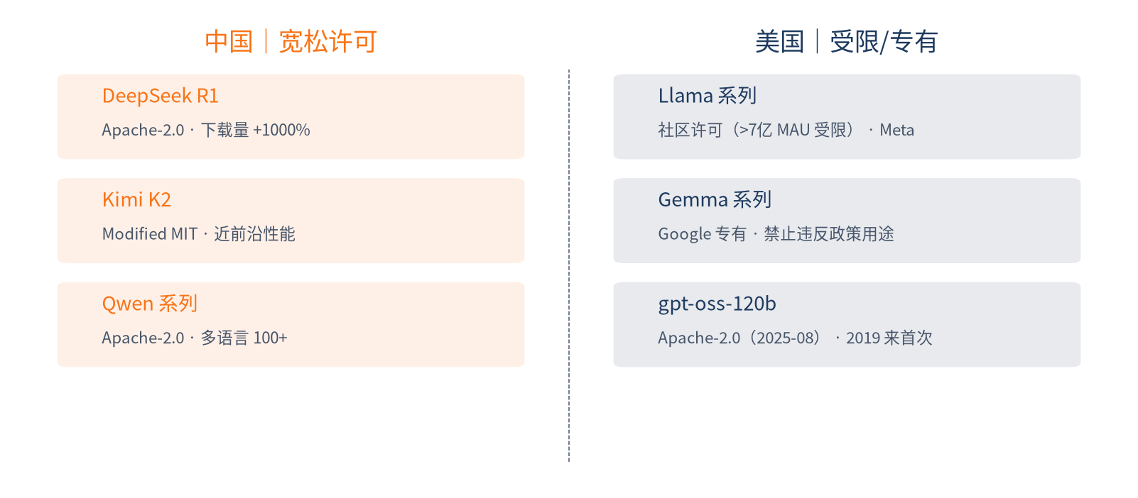
04 ｜ 政策层
许可证博弈｜谁是真的开放？
关键转折点：OpenAI 2025-08 发布 gpt-oss-120b（2019 年来首次），DeepSeek 模型下载量 +1000%。
严格意义上，Llama / Gemma 因许可证条款不算真正开源；中国宽松许可阵营占数量优势。
AI 竞争下半场的三重视角｜战略研究简报
P15 / 18

Slide 16
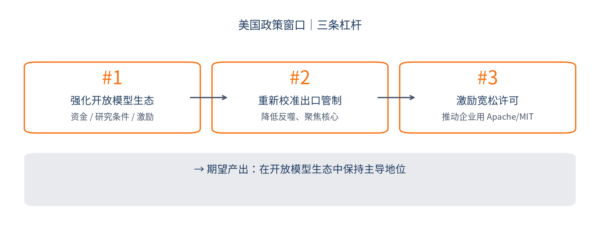
04 ｜ 政策层
美国｜三条政策杠杆
建议：在保持闭源前沿优势（国家安全用途）的同时，主动培育开放生态，
否则开发者会被锁定到中国技术栈，软实力阵地失守。
AI 竞争下半场的三重视角｜战略研究简报
P16 / 18

Slide 17
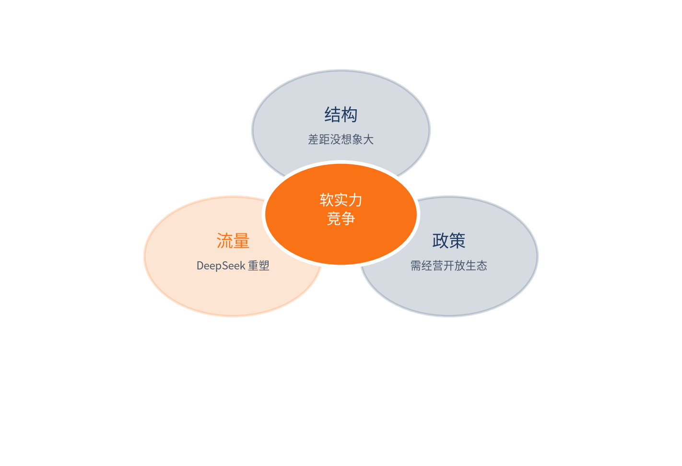
05 ｜ 综合判断
一句话综合
核心判断
中美 AI 产业结构性差异比想象中小，
但市场格局正在被 DeepSeek 重塑，
美国若不主动经营开放模型生态，
软实力阵地可能向中国倾斜。
AI 竞争下半场的三重视角｜战略研究简报
P17 / 18

Slide 18
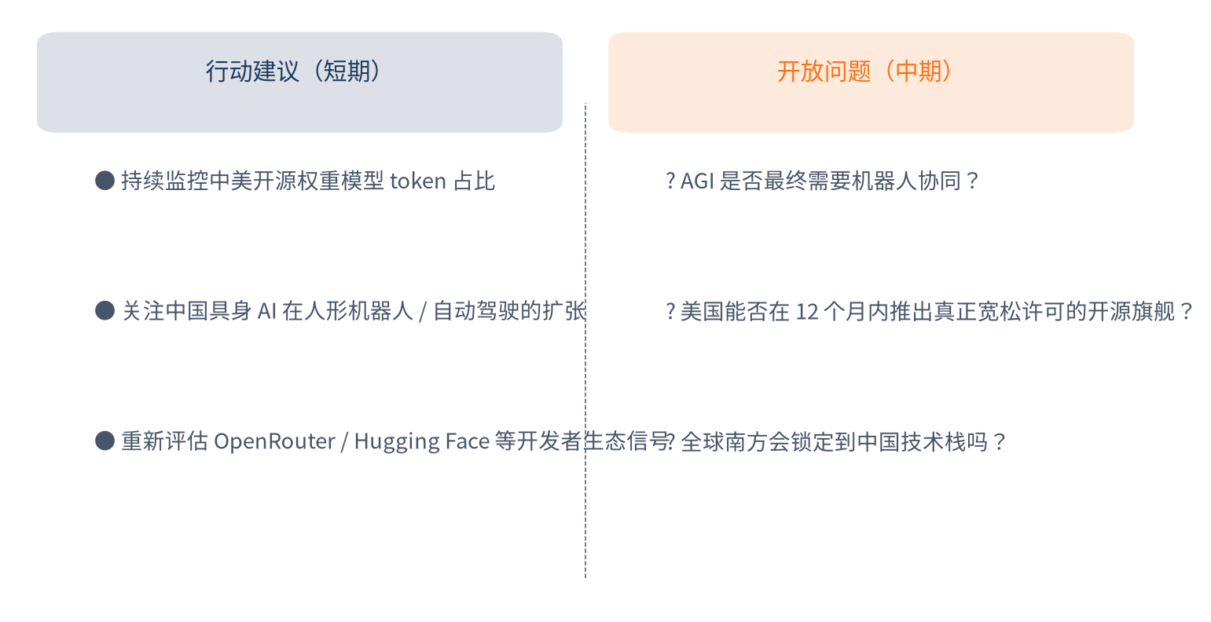
05 ｜ 综合判断
行动清单 + 开放问题
观察-验证-行动的完整链条 → 结构（1181 家）+ 流量（135 国）+ 政策（开源生态）。
下一步：选择 1–2 个行动建议落地，并锁定 1 个开放问题跟踪 6–12 个月。
AI 竞争下半场的三重视角｜战略研究简报
P18 / 18

